Slide 1
LA COSTITUZIONE ITALIANA

Slide 2
La parola “costituzione”, significa costruzione, fondazione.
La Costituzione è in effetti LA LEGGE fondamentale, l’atto fondativo dello Stato

Slide 3
PRINCIPI CARDINE
DEL COSTITUZIONALISMO MODERNO
La sovranità popolare
La garanzia dei diritti individuali
La separazione dei poteri tra una pluralità di organi indipendenti

Slide 4
NASCITA DELLA COSTITUZIONE
Crisi militare dell’Italia (primavera-estate 1943)
Caduta del fascismo (25 luglio 1943)
Governo Badoglio
(Ri)nascita dell’antifascismo politico organizzato
Armistizio (8 settembre 1943)
Nasce la repubblica sociale (23 settembre 1943)

Slide 5
A chi obbedire?
Comando militare alleato – americani, inglesi…
Comando militare tedesco
Repubblica Sociale Italiana (Repubblica di Salò) - Mussolini
Regno d’Italia – il re
CLN (Comitato di Liberazione Nazionale) – i partigiani
Chiesa Cattolica

Slide 6
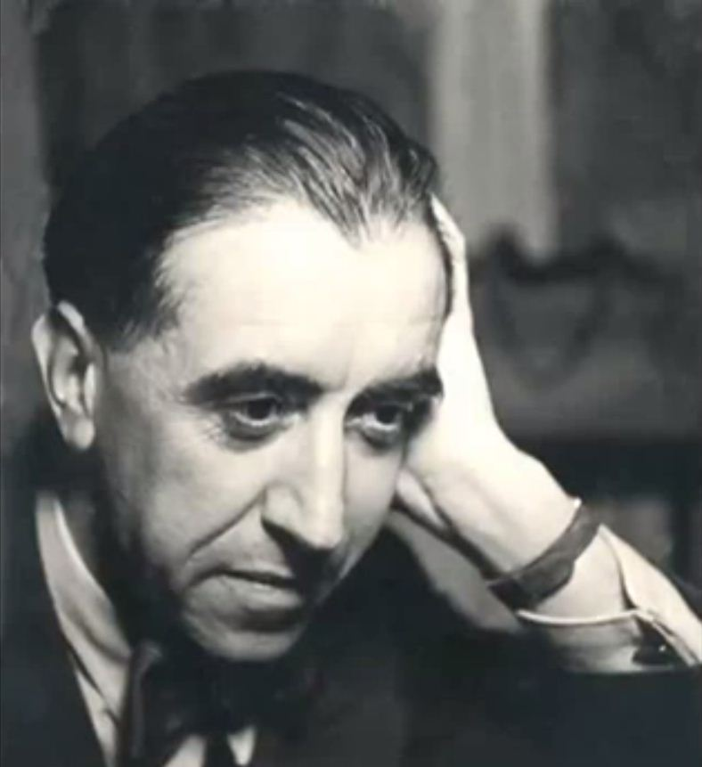
Celebre discorso del 1955 di Calamandrei, uno dei padri della nostra Costituzione, che ben sottolinea come la Costituzione nasca come REAZIONE AL NAZI-FASCISMO.
“Quanto sangue e quanto dolore per arrivare a questa Costituzione!
Dietro a ogni articolo di questa costituzione, o giovani, voi dovete vedere giovani come voi, caduti combattendo, fucilati, impiccati, torturati, morti di fame nei campi di concentramento, morti in Russia, morti in Africa, morti per le strade di Milano, per le strade di Firenze, che hanno dato la vita perché la libertà e la giustizia potessero essere scritte su questa carta. Quindi, quando vi ho detto che questa è una carta morta, no, non è una carta morta, questo è un testamento, un testamento di centomila morti. Se voi volete andare in pellegrinaggio nel luogo dove è nata la nostra costituzione, andate nelle montagne dove caddero i partigiani, nelle carceri dove furono imprigionati, nei campi dove furono impiccati. Dovunque è morto un italiano per riscattare la libertà e la dignità, andate lì, o giovani, col pensiero perché lì è nata la nostra Costituzione”.
(Calamandrei, 1955)

Slide 7
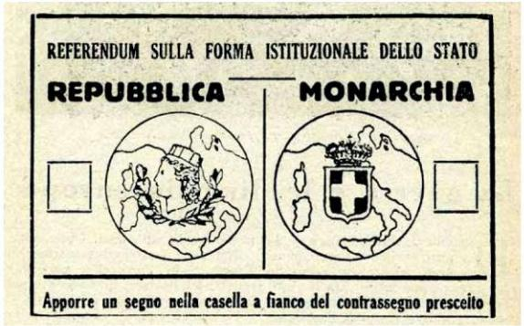
REFERENDUM
Il 2 GIUGNO 1946 gli italiani sono andati a votare per la prima volta col SUFFRAGIO UNIVERSALE (escludendo e amministrative): hanno votato tutti coloro avessero raggiunto la maggiore età (allora 21 anni).
Le schede erano due:
Una riguardava il Referendum per la scelta della forma di governo da dare allo Stato italiano: monarchia o repubblica.
L’altra era per eleggere l’Assemblea Costituente

Slide 8
Un paese spaccato
Il Referendum Istituzionale (1946)
L’Assemblea Costituente

Slide 9
ASSEMBLEA COSTITUENTE
COMPITO: SCRIVERE LA COSTITUZIONE
556 membri eletti
ne scelgono 75
18 mesi di lavoro, 170 sedute
Entra in vigore il 1 gennaio 1948
E’ LA LEGGE fondamentale dello Stato (la più importante delle FONTI DEL DIRITTO)

Slide 10
2 giugno 1946: il giorno del primo voto delle donne
Le donne avevano già partecipato al suffragio amministrativo del marzo ma, nell’immaginario collettivo, la data epocale rimane quella del 2 Giugno 1946, data delle prime elezioni politiche generali dopo la liberazione.
La concessione del diritto di voto rappresentò quasi un atto dovuto dopo una lunga rivendicazione e la crescente femminilizzazione della società italiana
Le donne, dopo aver partecipato alla guerra e alla Resistenza, stavano emergendo come uno dei soggetti principali della ricostruzione e della vita politica e non sarebbe stato agevole contenerle entro i binari di comportamenti eccessivamente rigidi, soprattutto dopo essere state elevate al rango di cittadine.
Dopo un’attesa interminabile, costellata di vane illusioni e false promesse, il 1° Febbraio 1945 verrà il Decreto per il voto alle donne: «Il diritto di voto è esteso alle donne che si trovino nelle condizioni previste dagli articoli 1 e 2 del testo unico della legge elettorale politica, approvato con Regio decreto 2 settembre 1919, n. 1495», che già ordinava ai comuni di compilare delle nuove liste elettorali femminili da tenere distinte rispetto a quelle maschili.
Le amministrative del Marzo 1946 registrarono una partecipazione elevatissima delle donne, molte delle quali furono anche elette: 2.000 divennero consigliere comunali
Rita Montagnana commentò così i risultati del voto amministrativo su «Noi Donne»: «Le donne sono accorse numerose alle urne, nelle città e nei villaggi ed hanno votato come noi prevedevamo, come le abbiamo esortate a fare, per i partiti del CLN, per i partiti repubblicani, democratici, e non come molti speravano per la reazione e per i qualunquisti»

Slide 11
2 giugno 1946: il giorno del primo voto delle donne
Il numero delle elette non sarà così lusinghiero come alle precedenti elezioni amministrative: su 226 candidate riusciranno ad entrare nella Costituente solo 21 donne su un totale di 556 deputati
9 erano della DC, 9 del PCI, 2 del PSI e 1 dell’Uomo Qualunque
Le loro date di nascita rivelano che furono coinvolte tre generazioni: la prima nata alla fine dell’Ottocento, la seconda nel primo quindicennio del secolo, la terza, composta dalle più giovani, nate sotto il regime fascista
Le prime avevano, seppure per poco, potuto partecipare alla vita politica e sindacale degli ultimi anni dello stato liberale, le più giovani erano cresciute negli anni del fascismo
Le donne della prima generazione riescono a partecipare alla vita politica anche senza diritto di voto, come Rita Montagnana, che si iscrive al Partito socialista nel 1915, seguita da Angela Merlin e Teresa Noce nel 1919 o come Angela Guidi che fa in tempo ad iscriversi al PPI nel 1919. Alcune di loro scappano, poi, all’estero, soprattutto le comuniste, mentre altre si impegnano nell’Azione cattolica
Sono in maggioranza sposate (14 su 21) ed hanno figli, a testimonianza del fatto che l’attività politica non è più appannaggio esclusivo di suffragette senza famiglia, ma un impegno che si può coniugare con il ruolo di madri di famiglia
Fra loro ci sono 14 laureate, le altre hanno conseguito un diploma di scuola superiore
Quasi per tutte sarà determinante nella loro formazione politica la partecipazione alla Resistenza

Slide 12
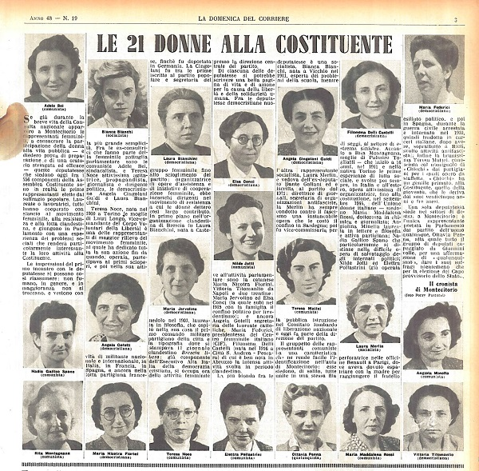
2 giugno 1946: il giorno del primo voto delle donne
Si va dalle combattenti in prima linea (Laura Bianchi, facente parte del CLNAI per la DC, Teresa Mattei, comandante di un gruppo fiorentino, Nilde Iotti, comandante dei GAP femminili in Emilia, Angiola Minella, nella Brigata Garibaldi di Savona) a quella impegnate nella seconda linea (Angela Gotelli, Filomena Delli Castelli e Maria Nicotra, crocerossine tra i partigiani, Bianca Bianchi, staffetta in Toscana, Maria Federici e Angela Guidi, impegnate a Roma, Lina Merlin a Milano, Nadia Gallico a Tunisi nell’assistenza ai feriti e nella lotta clandestina)
C’è, poi, la resistenza passata in carcere di Elettra Pollastrini, in seguito deportata in Germania ad Aichach, di Adele Bei, prima in carcere e poi al confino a Ventotene, di Maddalena Rossi, prima in carcere e poi al confino a Sant’Angelo in Vado
Infine c’è la resistenza combattuta all’estero, prima in Spagna scrivendo per la libertà, come quella di Rita Montagnana e Teresa Noce, poi rifugiate a Mosca ed infine deportate

Slide 13
Lo spirito della Costituzione
ANTIFASCISMO, DEMOCRAZIA
COMPROMESSO
Cattolici
Marxisti-socialisti
Liberali

Slide 14
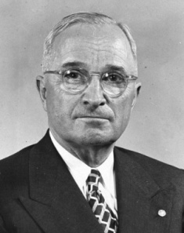
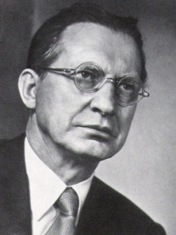
Le conseguenze della “DOTTRINA TRUMAN”
DOTTRINA TRUMAN (Presidente statunitense) contro l'espansionismo sovietico nel mondo e contro la partecipazione dei comunisti nei governi occidentali.
Il 5 maggio De Gasperi, capo della DC e Presidente del Consiglio, allineandosi agli americani, annunciò ai ministri Nenni (socialista) e Togliatti (comunista) che “LA FORMULA DI GOVERNO CHE VEDE COLLABORARE DC, PSI E PCI NON È PIÙ ADEGUATA ALLE ESIGENZE DEL PAESE”.
A giugno si formò un nuovo governo (a guida De Gasperi) che escluse comunisti e socialisti; tuttavia, questi, passati all’opposizione, continuarono a collaborare alla stesura e all’approvazione della Costituzione, fino all’entrata in vigore del primo gennaio del 1948.

Slide 15
La struttura della Costituzione

Slide 16
I PRINCIPI FONDAMENTALI sono racchiusi nei primi DODICI ARTICOLI della Costituzione e garantiscono i diritti fondamentali della persona; non è prevista la possibilità di cambiarli.
Le uniche MODIFICHE possibili della Costituzione riguardano solo la parte prima e seconda.
Si parla di COSTITUZIONE RIGIDA: essa non può subire modifiche attraverso una normale legge ordinaria ma solo con una legge di revisione costituzionale che richiede, per essere emanata, una procedura aggravata (procedimento più lungo e complesso), stabilita dall’art. 138.

Slide 17
Articolo 1
L’Italia è una Repubblica democratica fondata sul lavoro. La sovranità appartiene al popolo, che la esercita nelle forme e nei limiti della Costituzione.
REPUBBLICA
DEMOCRAZIA
LAVORO
SOVRANITA’ POPOLARE
POTERI LIMITATI DALLA COSTITUZIONE

Slide 18
REPUBBLICA da res publica = cosa di tutti; lo Stato non è un patrimonio familiare dinastico che si possa trasmettere per via ereditaria, ma un bene comune
Coloro che svolgono il ruolo di direzione politica sono funzionari, non proprietari dello Stato; i governati non sono sudditi, ma cittadini, che devono essere messi in condizione di esercitare la propria SOVRANITÀ.
Carattere democratico della repubblica (demos= popolo e kratía = potere, comando): si tratta di una DEMOCRAZIA RAPPRESENTATIVA
NESSUNO È AL DI SOPRA DELLA COSTITUZIONE. Chiunque detenga potere politico è limitato dalla Costituzione. Ciò impedisce l’eliminazione della democrazia
Il LAVORO di cui si parla è quello che ha connotazioni marxiane: l’Italia è una repubblica fondata sull’essenza delle persone: marxianamente l’uomo è ciò che fa

Slide 19
Art. 2
La Repubblica riconosce e garantisce i diritti inviolabili
dell'uomo, sia come singolo sia nelle formazioni sociali ove si
svolge la sua personalità, e richiede l'adempimento dei doveri
inderogabili di solidarietà politica, economica e sociale.

Slide 20
Art. 3
Tutti i cittadini hanno pari dignità sociale e sono eguali davanti alla legge, senza distinzione di sesso di razza, di lingua, di religione, di opinioni politiche, di condizioni personali e sociali.
È compito della Repubblica rimuovere gli ostacoli di ordine economico e sociale, che, limitando di fatto la libertà e l'eguaglianza dei cittadini, impediscono il pieno sviluppo della persona umana e l'effettiva partecipazione di tutti i lavoratori all'organizzazione politica, economica e sociale del Paese.

Slide 21
La parola DIGNITÀ nella Costituzione ricorre solo due volte, ma è un concetto importante che possiamo ritenere impregni anche la parola “persona” o “uomo”: ognuno è, come direbbe Kant, fine a se stesso, mai semplice mezzo o strumento; l’uomo ha una dignità (non un “valore”, come le cose), dunque qualcosa che non deve e non può essere perso o scambiato.

Slide 22
La prima parte dell’articolo ci dice che TUTTI SONO EGUALI,e individua le cause che nel corso della storia (l’era fascista…) hanno portato a discriminazioni:
Il sesso: ciò comporta la necessità di abrogare quella parte della legislazione che tiene la donna in condizioni di inferiorità giuridica
La razza: il riferimento polemico è certamente alle leggi antiebraiche emanate dal fascismo nel 1938
La lingua: nel periodo fascista erano state discriminate anche le minoranze linguistiche
La religione: tutte le confessioni hanno piena cittadinanza
Le opinioni politiche: una democrazia non può che fondarsi sulla pari dignità delle opinioni politiche di ciascuno; ancora una volta si prende distanza dal periodo mussoliniano
Le condizioni personali o sociali: ci si riferisce alle condizioni di handicap e alle differenze di ceto e di classe
È sancita così l’eguaglianza FORMALE

Slide 23
Seconda parte dell’articolo: lo Stato deve rimuovere tutti quegli ostacoli che, nella realtà, impediscono di arrivare a quell’uguaglianza di cui si parlava prima (principio di eguaglianza SOSTANZIALE)
È dunque necessario che lo Stato garantisca: a) eguale riconoscimento a eguale merito; b) eguali condizioni iniziali.
La differenza tra a) e b) è notevole: secondo b) ci sono persone che partono avvantaggiate rispetto ad altre, perché hanno una migliore condizione sociale; in questo caso uno Stato deve intervenire per disporre tutti sulla medesima linea di partenza.
Dunque, per ridurre lo scarto di partenza, si adottano trattamenti diversi (benefici, aiuti, sostegni, agevolazioni a chi ne ha necessità) per raggiungere esiti uguali.

Slide 24
Art. 4
La Repubblica riconosce a tutti i cittadini il diritto al lavoro e
promuove le condizioni che rendano effettivo questo diritto.
Ogni cittadino ha il dovere di svolgere, secondo le proprie possibilità e la propria scelta, un'attività o una funzione che concorra al progresso materiale o spirituale della società.
Art. 5
La Repubblica, una e indivisibile, riconosce e promuove le autonomie locali; attua nei servizi che dipendono dallo Stato il più ampio decentramento amministrativo; adegua i principi e i metodi della sua legislazione alle esigenze dell'autonomia e del decentramento.

Slide 25
Art. 6
La Repubblica tutela con apposite norme le minoranze linguistiche.
Art. 7
Lo Stato e la Chiesa cattolica sono, ciascuno nel proprio ordine, indipendenti e sovrani.
I loro rapporti sono regolati dai Patti Lateranensi. Le modificazioni dei Patti, accettate dalle due parti, non richiedono procedimento di revisione costituzionale.
Art. 8
Tutte le confessioni religiose sono egualmente libere davanti alla legge.
Le confessioni religiose diverse dalla cattolica hanno il diritto di organizzarsi secondo i propri statuti, in quanto non contrastino con l'ordinamento giuridico italiano.
I loro rapporti con lo Stato sono regolati per legge sulla base di intese con le relative rappresentanze.

Slide 26
Art. 9
La Repubblica promuove lo sviluppo della cultura e la ricerca
scientifica e tecnica.
Tutela il paesaggio e il patrimonio storico e artistico della
nazione.
Art. 10
L'ordinamento giuridico italiano si conforma alle norme del diritto internazionale generalmente riconosciute.
La condizione giuridica dello straniero è regolata dalla legge in
conformità delle norme e dei trattati internazionali.
Lo straniero, al quale sia impedito nel suo paese l'effettivo esercizio delle libertà democratiche garantite dalla Costituzione italiana, ha diritto di asilo nel territorio della Repubblica, secondo le condizioni stabilite dalla legge.
Non è ammessa l'estradizione dello straniero per reati politici.

Slide 27
Art. 11
L'Italia ripudia la guerra come strumento di offesa alla libertà degli altri popoli e come mezzo di risoluzione delle controversie internazionali; consente, in condizioni di parità con gli altri Stati, alle limitazioni di sovranità necessarie ad un ordinamento che assicuri la pace e la giustizia fra le Nazioni; promuove e favorisce le organizzazioni internazionali rivolte a tale scopo.
Art. 12
La bandiera della Repubblica è il tricolore italiano: verde, bianco e rosso, a tre bande verticali di eguali dimensioni.

Slide 28
ORDINAMENTO DELLO STATO ITALIANO

Slide 29
L’EMBLEMA DELLO STATO (1948)
Oltre alla STELLA D’ITALIA, “ispirazione dal senso della terra e dei comuni”, troviamo la RUOTA DENTATA, e i RAMI DI ULIVO e di QUERCIA. Il ramo di ulivo simboleggia la volontà di pace della nazione, sia nel senso della concordia interna che della fratellanza internazionale. Il ramo di quercia, incarna la forza e la dignità del popolo italiano. Entrambe sono tra le specie più tipiche del nostro patrimonio arboreo. La ruota dentata d'acciaio, simbolo dell'attività lavorativa, traduce il primo articolo della Costituzione.

Slide 30
POTERE LEGISLATIVO
PARLAMENTO
POTERE ESECUTIVO
GOVERNO
POTERE GIUDIZIARIO
MAGISTRATURA
PRESIDENTE DELLA REPUBBLICA
GARANTE DELLA COSTITUZIONE E RAPPRESENTANTE DELL’UNITA’ NAZIONALE

Slide 31
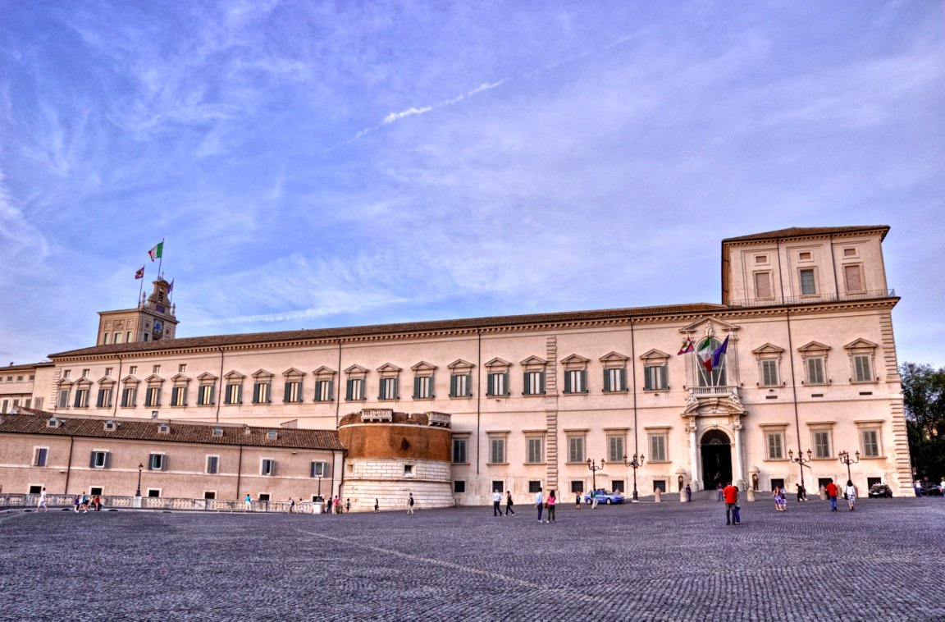
IL PRESIDENTE DELLA REPUBBLICA
PALAZZO DEL QUIRINALE
Sergio Mattarella in carica dal 3 febbraio 2015

Slide 32
È il CAPO dello STATO ITALIANO e RAPPRESENTA L'UNITÀ NAZIONALE.
Dura in carica 7 ANNI. Se, alla fine dei 7 anni, non viene rieletto, diventa senatore a vita.
Viene eletto dal PARLAMENTO IN SEDUTA COMUNE, con i rappresentanti delle Regioni.
Può essere eletto presidente QUALSIASI CITTADINO/A ITALIANO/A che abbia compiuto 50 anni di età, goda dei diritti civili e politici e abbia la cittadinanza italiana.

Slide 33
Il suo compito è principalmente di garanzia, quello di CONTROLLARE CHE TUTTI (il Parlamento, il Senato, il Governo, la Magistratura) RISPETTINO LA NOSTRA COSTITUZIONE

Slide 34
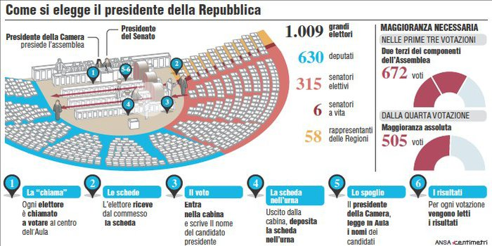

Slide 35
POTERE LEGISLATIVO
Il PARLAMENTO ha il compito di fare le leggi, cioè esercita il POTERE LEGISLATIVO.
È formato da DUE ASSEMBLEE LEGISLATIVE o CAMERE:
Il SENATO della REPUBBLICA
La CAMERA dei DEPUTATI
Il Parlamento è un organo bicamerale perfetto, cioè le due assemblee hanno funzioni perfettamente identiche. Questo perché così un’assemblea può correggere gli errori dell’altra

Slide 36
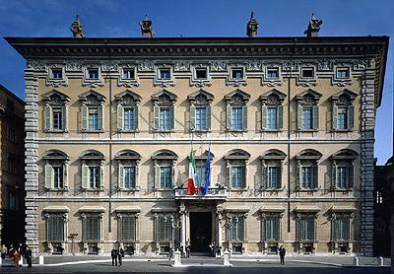
SENATO DELLA REPUBBLICA
Palazzo Madama

Slide 37
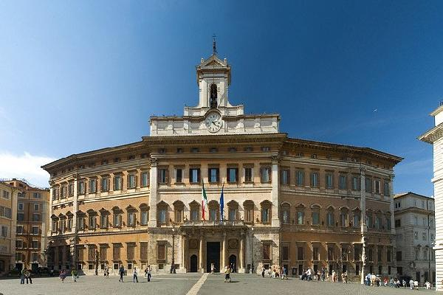
CAMERA DEI DEPUTATI
Palazzo Montecitorio

Slide 38
DIFFERENZE TRA LE DUE ASSEMBLEE
L’età degli elettori. Per eleggere i componenti della Camera dei deputati bisogna avere 18 anni; per il Senato bisogna avere 25 anni.
L’età dei candidati. Possono essere eletti alla Camera persone che hanno 25 anni; per il Senato bisogna avere 40 anni.
La composizione. La Camera è composta da 630 membri; il Senato da 315 + gli ex Presidenti della Repubblica + 5 Senatori a vita nominati dal Presidente della Repubblica. Dal Referendum 2020 si è stabilito che i componenti siano rispettivamente 400 e 200.

Slide 39
I membri della Camera e del Senato sono eletti per 5 ANNI (tale periodo viene chiamato LEGISLATURA).
Le sedute sono pubbliche.

Slide 40
LE DELIBERAZIONI
Le deliberazioni delle Camere sono valide solo se in aula è presente la MAGGIORANZA (la metà più uno) dei componenti dell’assemblea (numero legale o quorum).
Perché una decisione sia valida può occorrere, a seconda dei casi:
La maggioranza semplice o relativa. C’è se votano a favore la metà più uno dei presenti in aula. E’ quella che serve per la maggior parte delle deliberazioni.
La maggioranza assoluta. Si raggiunge se vota a favore la metà più uno dei componenti l’assemblea.
La maggioranze qualificata. Serve per prendere decisioni di grande importanza: ad esempio, per eleggere il Presidente della Repubblica è necessario (per le prime tre votazioni) il voto favorevole dei due terzi del Parlamento riunito in seduta comune

Slide 41
LA FUNZIONE LEGISLATIVA
Le leggi sono gli atti normativi approvati dal Parlamento.
Per arrivare ad approvare una legge è necessario che prima qualcuno la proponga. Per farlo bisogna presentare alla presidenza della Camera o del Senato un testo diviso per articoli che sarà esaminato da una commissione competente.
I progetti di legge possono essere presentati da:
il Governo (si parla allora di disegno di legge)
i parlamentari
cinquantamila elettori (Es.: petizione popolare: è una richiesta fatta alle Camere da un certo numero di cittadini)
ciascun Consiglio regionale
Una volta presentato il progetto di legge la Camera può procedere seguendo il:
procedimento ordinario
procedimento decentrato

Slide 42
PROCEDIMENTO ORDINARIO
Si svolge in due fasi:
Il progetto è affidato alla commissione competente che esamina il testo. I vari gruppi parlamentari possono proporre i loro emendamenti (cioè delle proposte di cambiamento).
Il testo viene votato dall’Assemblea riunita.
Se il voto è negativo il progetto è respinto.
Se il voto è positivo il progetto viene inviato all’altra Camera
La seconda Camera può:
approvarlo
respingerlo
proporre nuovi emendamenti: in tal caso il progetto dovrà ritornare alla prima Camera, perché vengano votate queste modifiche.
PROCEDIMENTO DECENTRATO
Per abbreviare, si salta il punto 2. Se la commissione approva il progetto, tale progetto passa direttamente al voto dell’altra Camera.

Slide 43
Per entrare in vigore (per essere valida), poi, una legge deve essere PROMULGATA E RESA PUBBLICA.
La promulgazione è l’atto con cui il Presidente della Repubblica dichiara che la legge è stata approvata.
Tuttavia se la legge è in contrasto con la Costituzione il Presidente può rinviarla alle Camere.
Se il Parlamento la riapprova, il Presedente ha però l’obbligo di promulgarla.
Dopo la promulgazione c’è la pubblicazione. Con la pubblicazione la legge può essere letta da tutti ed entra così in vigore dopo un certo numero di giorni (vacatio legis).

Slide 44
Modificare o aggiungere delle LEGGI ALLA COSTITUZIONE è più difficile e complesso. Infatti:
La legge deve essere approvata due volte da una stessa camera e con un intervallo di almeno tre mesi tra le due valutazioni.
Se la seconda approvazione avviene con una maggioranza di due terzi la legge viene promulgata.
Se avviene approvata con la maggioranza assoluta tale legge può essere sottoposta a un referendum. Se però entro tre mesi il referendum non viene chiesto la legge viene promulgata.
Possono chiedere il referendum: 1) 500.000 elettori; 2) il 20% dei componenti di ciascuna camera; 3) 5 Consigli regionali.

Slide 45
POTERE ESECUTIVO
Il GOVERNO ha il compito di applicare le leggi e di gestire la politica interne ed estera, cioè esercita il POTERE ESECUTIVO.
Il GOVERNO DELLA REPUBBLICA ITALIANA è composto:
Dal PRESIDENTE DEL CONSIGLIO DEI MINISTRI art.95: “[…] dirige la politica generale del governo e ne è responsabile. Mantiene l’unità di indirizzo politico e amministrativo, promuovendo e coordinando l’attività dei ministri”
Dai MINISTRI
Insieme formano il CONSIGLIO DEI MINISTRI

Slide 46
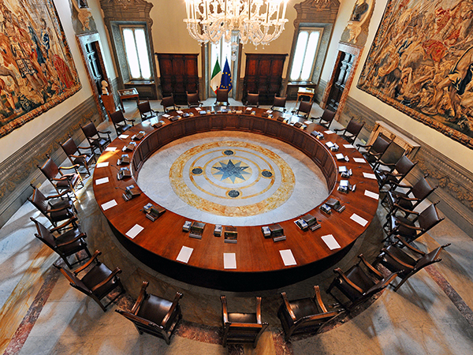
Palazzo Chigi
Consiglio dei ministri

Slide 47
FORMAZIONE DEL GOVERNO
Il Presidente della Repubblica sceglie (dopo consultazioni) il futuro Presidente del Consiglio.
Questa persona può accettare o non accettare.
Se accetta, deve:
1) Scegliere i ministri. Tali ministri poi verranno però nominati dal P. della Repubblica
2) Illustrare il suo programma politico a entrambe le Camere.
Le Camere daranno il loro VOTO DI FIDUCIA (cioè gli daranno o meno il permesso di attuare il programma presentato).
Se la fiducia non viene data, il Presidente della Repubblica deve fare una nuova nomina.

Slide 48
DURATA DEL GOVERNO
Il Governo resta in carica per 5 ANNI.
Ci possono però essere delle dimissioni anticipate.
Crisi parlamentare → Il Parlamento approva a maggioranza una mozione di sfiducia. In questo caso le dimissioni sono obbligatorie.
Crisi extraparlamentare → Le forze politiche che sostengono il Governo sono in disaccordo e allora il Presidente del consiglio decide se dimettersi o meno.

Slide 49
IL POTERE NORMATIVO DEL GOVERNO
Fare leggi spetta al Parlamento. Il Governo però può preparare decreti legge, decreti legislativi e regolamenti.
1) DECRETI LEGGE → Ci sono casi in cui c’è urgente bisogno di una legge. La Costituzione consente al Governo, solo in casi di forte necessità e urgenza, di preparare dei decreti legge, cioè provvedimenti provvisori (durano cioè al massimo 60 giorni: diventeranno leggi solo se sarà il Parlamento ad approvarli), aventi forza di legge.
2) DECRETI LEGISLATIVI → I decreti legislativi vengono emanati dal Governo sulla base di una “delega” ricevuta dal Parlamento (per questo si chiamano anche decreti delegati). La delega è una legge nella quale il Parlamento stabilisce l’argomento del decreto e i criteri che il Governo dovrà rispettare.
3) REGOLAMENTI → I regolamenti sono atti normativi che non hanno la stessa forza di una legge. Possiamo trovare i d.p.r. (decreto del Presidente della Repubblica) o i d.m. (decreti ministeriali) o i dpcm. Meno importanti ancora dei regolamenti sono le circolari.

Slide 50
L’attività del Governo viene controllata:
dal Parlamento
dal Presidente della Repubblica
Il Parlamento controlla il Governo:
incalzandolo con interrogazioni (domande poste al Governo) e interpellanze (richieste di chiarimenti sul comportamento del Governo).
concedendo o revocando la fiducia
approvando o respingendo i suoi disegni di legge
Il Presidente controlla il Governo:
perché i più importanti atti del Governo devono essere firmati dal Presidente della Repubblica, che così ne viene a conoscenza e può esprimere la propria opinione

Slide 51
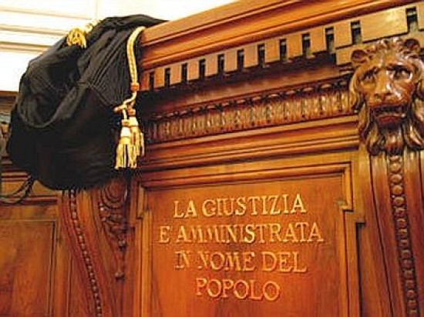
POTERE GIUDIZIARIO
La MAGISTRATURA ha il compito di far rispettare la legge, cioè esercita il POTERE GIUDIZIARIO.
Il CONSIGLIO SUPERIORE DELLA MAGISTRATURA (CSM) controlla il lavoro della MAGISTRATURA ed e presieduto dal Presidente della Repubblica.

Slide 52
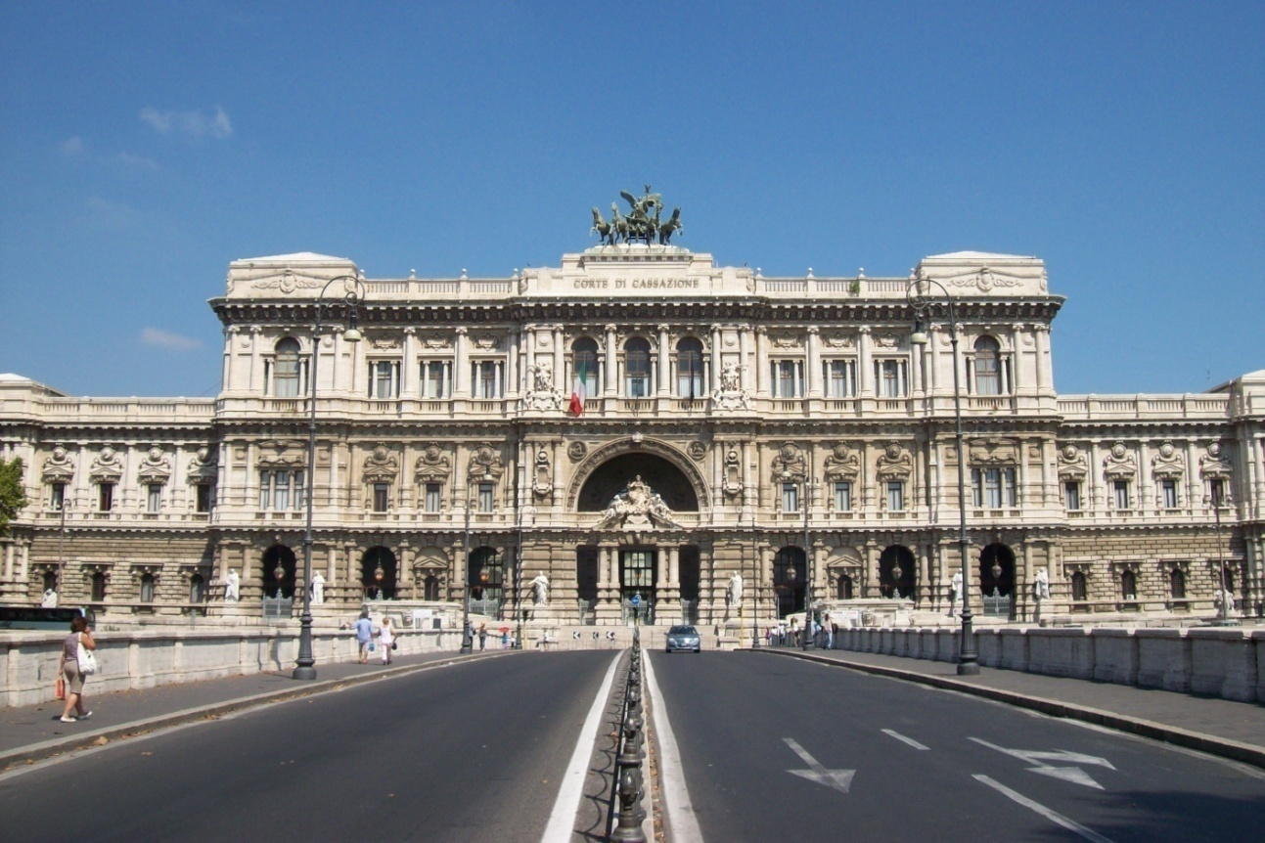
Palazzo di giustizia

